Slide 1
３つの音でつくろう

Slide 2
ソラシの音をつかってせんりつをつくろう
ルール
♪使っていい音は ソラシ
♪リズムは

Slide 3
ソラシの音をつかってせんりつをつくろう
♪選んだ音を◯に書きましょう。

Slide 4
どこをくりかえしますか？
呼びかけとこたえ
終わった感じがする音を見つけましょう。
A
B
A
B
今回は「ソ」の音。
Bで大きな変化を感じられる。
A
A
B
A

Slide 5
つくった旋律をならびかえて まとまりを感じられる音楽にしよう。
２人組でつなげましょう。必要があれば、つくりながら音を変えてもOK。
終わる感じに聞こえますか？

Slide 6
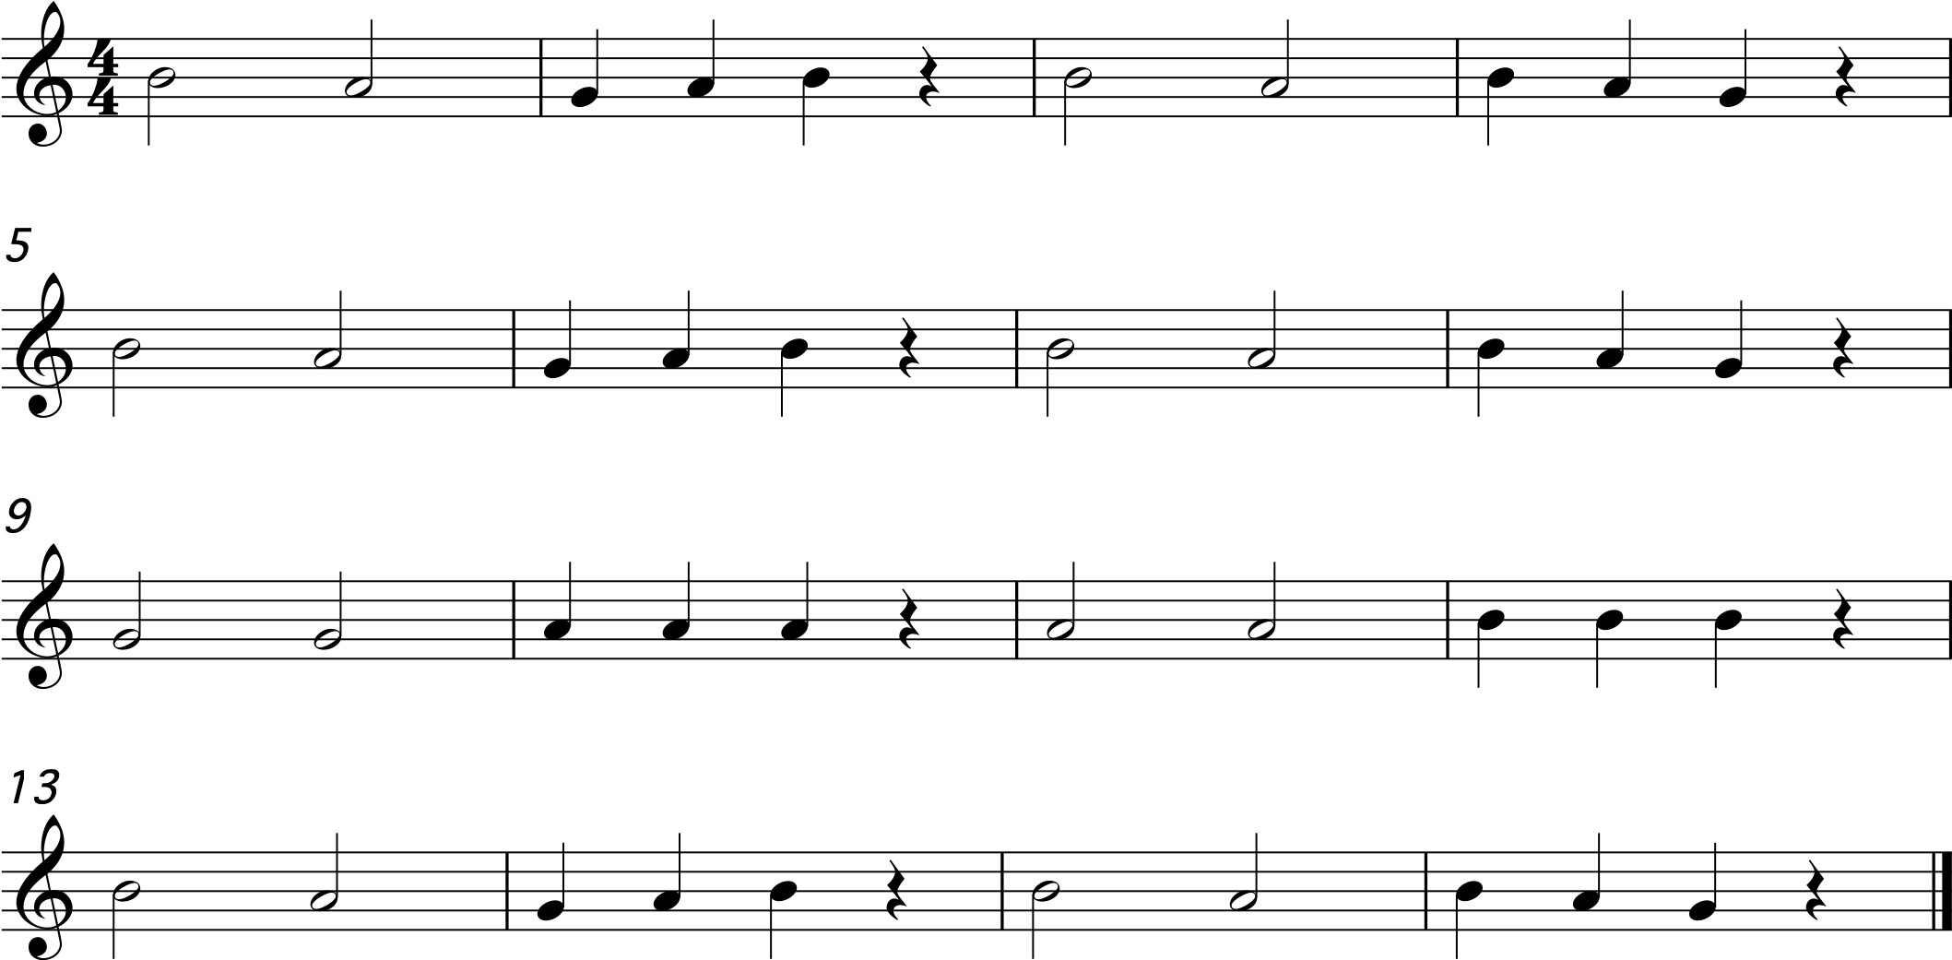
さらに形式を大きくすると
A
A
B
A

Slide 7
まとまりをかんじるせんりつとは？
同じ旋律がくりかえし使われている。
最後がおわるかんじの音でできている。
呼びかけとこたえ
A
B
A
B
呼びかけとこたえ（色々なこたえ）
A
B
A
C
Bで大きな変化を感じられる。
A
A
B
A

